Slide 1
Les 6 LANG LEVE DE BODEM!
Auteur: Dr. Judith E. van de Mortel
BEMESTING PERIODE 4
GROND

Slide 2
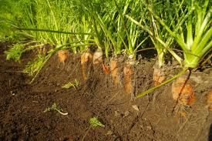
LES 6 Lang leve de bodem
Deze les behandelen we de inaugurele rede uitgesproken op 9 mei 2019 door Dr. J.E. (Judith) van de Mortel bij de benoeming tot lector “Gezonde plant op een vitale en duurzame bodem” aan HAS Hogeschool Venlo.

Slide 3
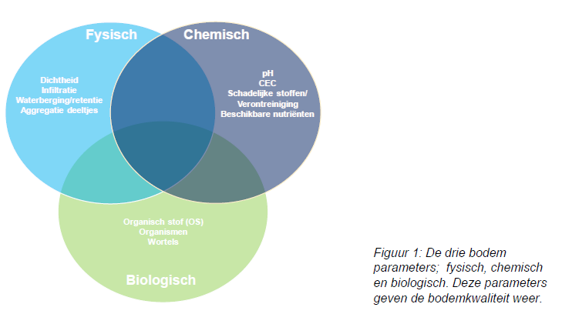
LES 6 Lang leve de bodem
De vitale bodem

Slide 4
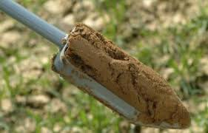
LES 6 Lang leve de bodem
De vitale bodem
Goede structuur
Voldoende diepte
Goede waterberging en goede afwatering
Voldoende aanbod, maar geen overmaat aan voedingsstoffen
Kleine populatie van plantpathogenen en insectenplagen
Grote populatie nuttige organismen
Lage onkruiddruk
Vrij van chemicaliën en gifstoffen die het gewas kunnen schaden
Bestand tegen degradatie
Veerkracht bij ongunstige omstandigheden

Slide 5
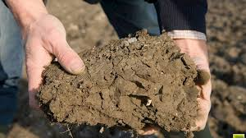
LES 6 Lang leve de bodem
De vitale bodem
Basisregels bodembeheer:
Monitoren bodemkwaliteit op de korte én lange termijn.
Naast voedselkwaliteit ook richten op andere ecosysteemdiensten.
De bodem is een levend ecosysteem en geen levenloos substraat.
Beheren als ecosysteem i.p.v.beheersen.
De bodem zoveel mogelijk het werk zelf laten doen in plaats van de bodem te bewerken.
Teruggeven aan de bodem wat weggenomen is.

Slide 6
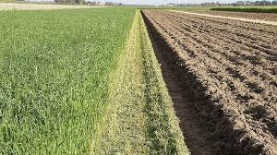
LES 6 Lang leve de bodem
De plant aan zet!
Eén van de strategieën om de bodemkwaliteit en gezondheid te verbeteren is de gewas- en raskeuze goed af te stemmen op de agrarische percelen.
Gewassen en gewasresten kunnen namelijk de kwaliteit van de bodem beïnvloeden.
Daarvoor zijn 2 dingen belangrijk:
Organische stof op pijl
Bovengrondse biodiversiteit verbetert vitaliteit bodem

Slide 7
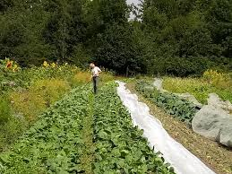
LES 6 Lang leve de bodem
Organische stof op pijl:
De volgende teeltmaatregelen werken positief op het behouden en verhogen van het organische stofgehalte in de bodem:
Gewasrotatie
Gewasresten
Diepe en intensieve beworteling
Aanvoer van mest en compost
Bodembedekking en vanggewassen
Groenbemester/stikstofvanggewas/maaimeststof telen
Inbreng nieuwe teelten
Conservering landbouw (Permaculture)

Slide 8
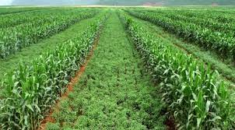
LES 6 Lang leve de bodem
Bovengrondse biodiversiteit verbetert vitaliteit bodem
Verhoogde gewasproductiviteit is een van de belangrijkste en meest geciteerde voordelen van mengteelt.
Overyielding treedt op wanneer de productiviteit van de gewassen wordt verhoogd ten opzichte van het
gemiddelde van elke component die in een
monocultuur wordt gekweekt

Slide 9
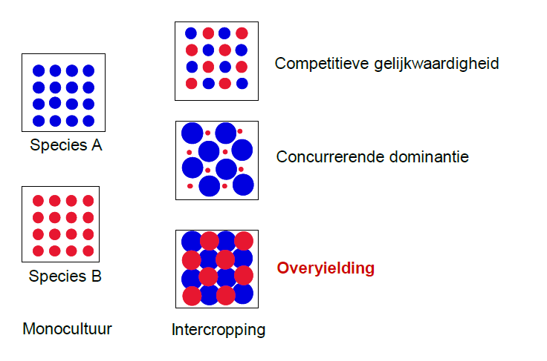
LES 6 Lang leve de bodem
3 Mogelijke scenario's bij mixed cropping

Slide 10
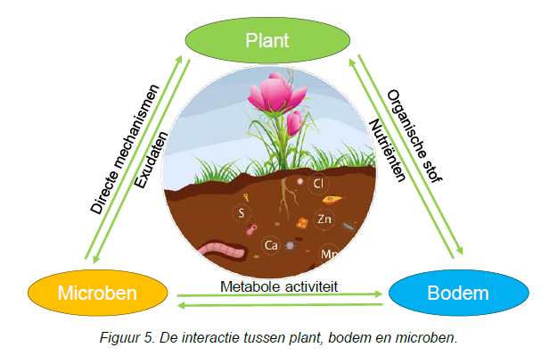
LES 6 Lang leve de bodem
De bodem in(ter)actie!

Slide 11
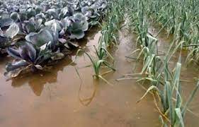
LES 6 Lang leve de bodem
Bodemeigenschappen die van invloed zijn op de plantengroei:
droogte,
verdichting,
tekort aan voedingsstoffen,
minerale toxiciteit,
zoutgehalte
wateroverlast.

Slide 12
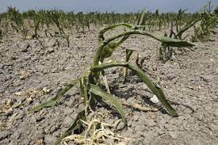
LES 6 Lang leve de bodem
Wat richten we tot nu toe op:
Beschikbaarheid van nutriënten in de bodem
Nieuwe ideeën
De weg naar ondergrondse veredeling
Veredelaars streven naar het ontwikkelen van verbeterde rassen die een verscheidenheid aan abiotische stressomstandigheden zoals droogte of overstroming kunnen verdragen

Slide 13
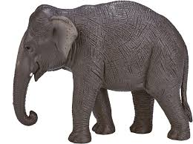
LES 6 Lang leve de bodem
Microben aan het werk!
Het totale gewicht van micro-organismen (microben) in de grond onder een hectare gematigd grasland kan meer dan vijf ton zijn (vergelijkbaar met een middelgrote olifant)
Dat overschrijdt vaak de bovengrondse biomassa

Slide 14
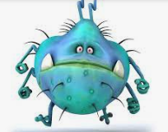
LES 6 Lang leve de bodem
Microben aan het werk!
Deze microben dragen bij aan een breed scala van ecosysteemdiensten in de bodem waaronder nutriëntenhuishouding,
het reguleren van plantengemeenschappen,
het verminderen van vervuilende stoffen
en helpen de bodemstructuur te stabiliseren

Slide 15
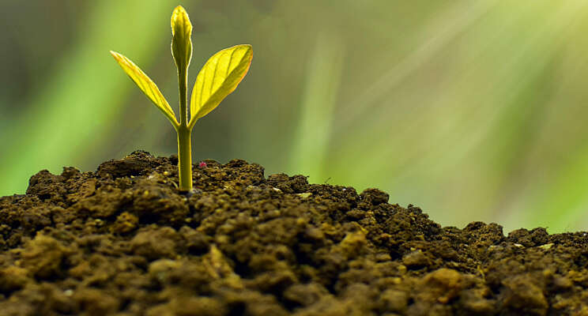
LES 6 Lang leve de bodem
De bodem zelfweerbaarheid door microben
De weerstand van de bodem tegen ziekten en plagen zorgt ervoor dat een gewas niet direct ziek wordt zodra er een ziekteverwekker in de bodem opduikt.
Bodemweerbaarheid ontstaat door de biologische activiteit in de bodem, maar ook de chemische en fysische gesteldheid van de bodem spelen een rol.
Weerstand van de bodem tegen ziekten en plagen wordt ook wel ziektewerendheid (soil suppressiveness) genoemd en is het verschijnsel waarbij de ontwikkeling van ziekten minimaal is, zelfs in de aanwezigheid van een virulent pathogeen en een vatbare gastheer

Slide 16
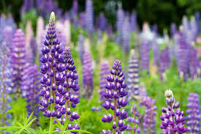
LES 6 Lang leve de bodem
Beschikbaarheid voedingsstoffen verhogen met microben
Het opnemen van vlinderbloemigen bij vrucht-wisselingen resulteert in betere opbrengsten van niet vlinderbloemigen
De oorzaak van de verbeterde opbrengst was gelegen
in de omzetting van stikstofgas (N2 (g)) uit de
atmosfeer in ammoniak, een vorm die door de plant kan worden gebruikt.
Dit wordt veroorzaakt door rhizobium-bacteriën (Rhizobium leguminosarum) gehuisvest in knobbeltjes op de wortels van vlinderbloemige planten

Slide 17

LES 6 Lang leve de bodem
Microben als bodemverbeteraars en plantversterkers
Voor het verbeteren van de natuurlijke weerbaarheid van de bodem en de plant kunnen bodemverbeteraars of biostimulanten worden gebruikt.

Slide 18
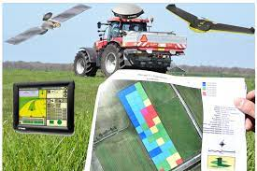
LES 6 Lang leve de bodem
Tech als middel
Precisielandbouw
Sensoren
Drone technologie
Autonome agrarische voertuigen

Slide 19
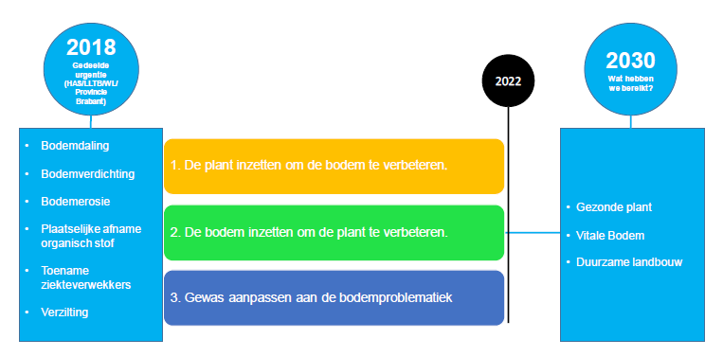
LES 6 Lang leve de bodem
De ambitie van het lectoraat “Gezonde plant op een vitale en duurzame bodem”

Slide 20
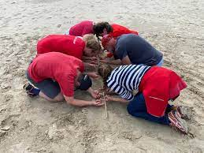
LES 6 Lang leve de bodem
Maak nu de groepsopdracht in de klas

